Slide 1
Проєкт «АБЕТКА першої психологічної допомоги
Виконавці: студенти 3-МСКД групи

Slide 2
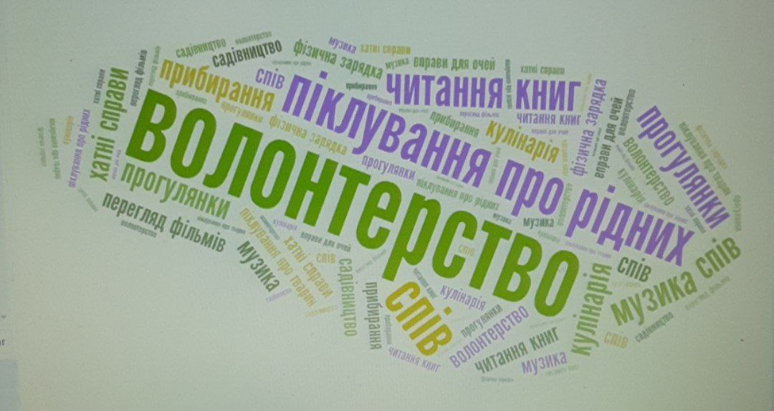
Перша психологічна допомога -
це начасні практики допомоги людині, яка зазнала гострої психологічної травматизації, і ви опинилися поруч.
Її надання не потребує професійних знань з психології, достатньо знань, отриманих в межах навчальної дисципліни «Психологія», та природної здатності проявляти співчуття і людяність.
Принципи першої психологічної допомоги:
 короткотривалість станів;
 невідкладність станів;
 емпатійний контакт;
 високий рівень активності людини, що надає
психологічну допомогу;
 обмеження цілей;
 реалістичність;
 сфокусованість на симптоматиці.

Slide 3
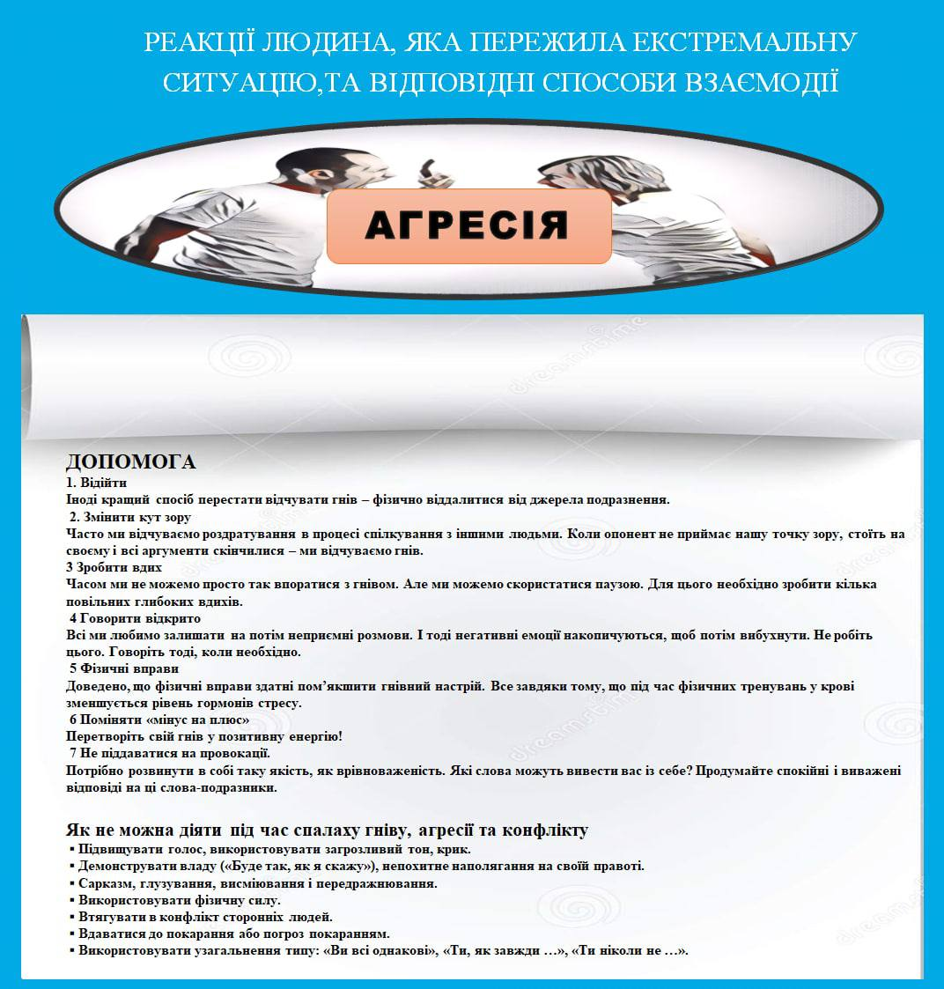

Slide 4
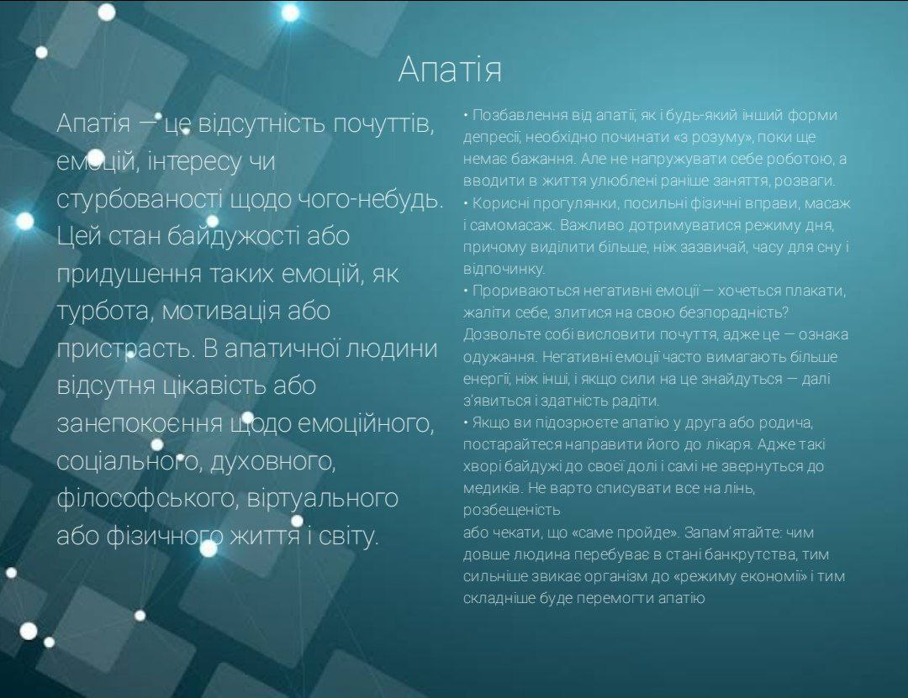
Антон Акопян

Slide 5
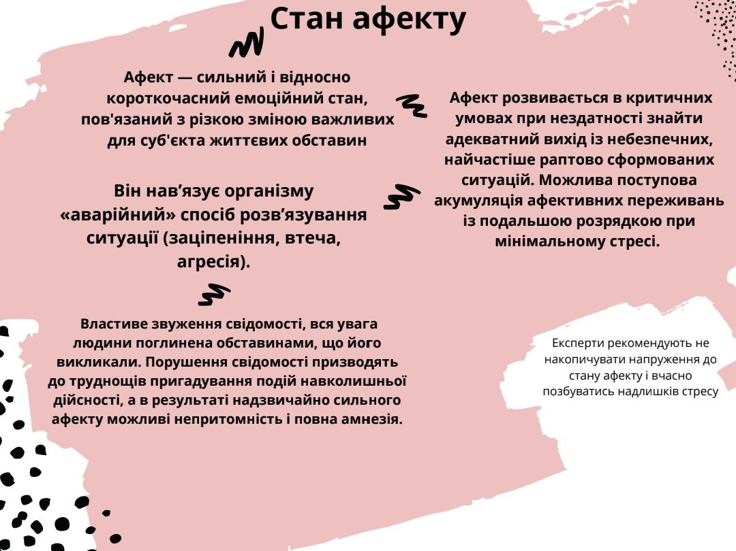

Slide 6
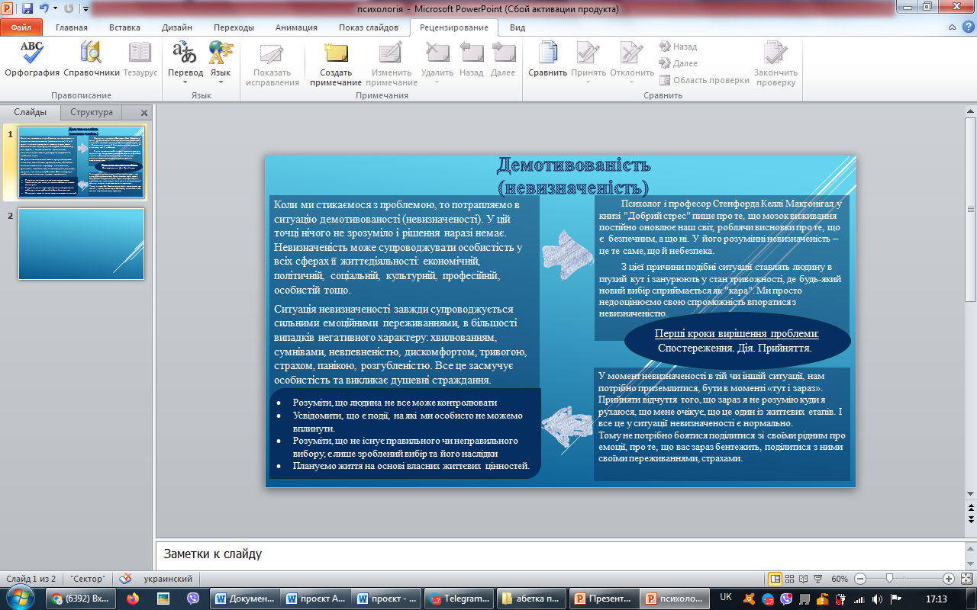

Slide 8
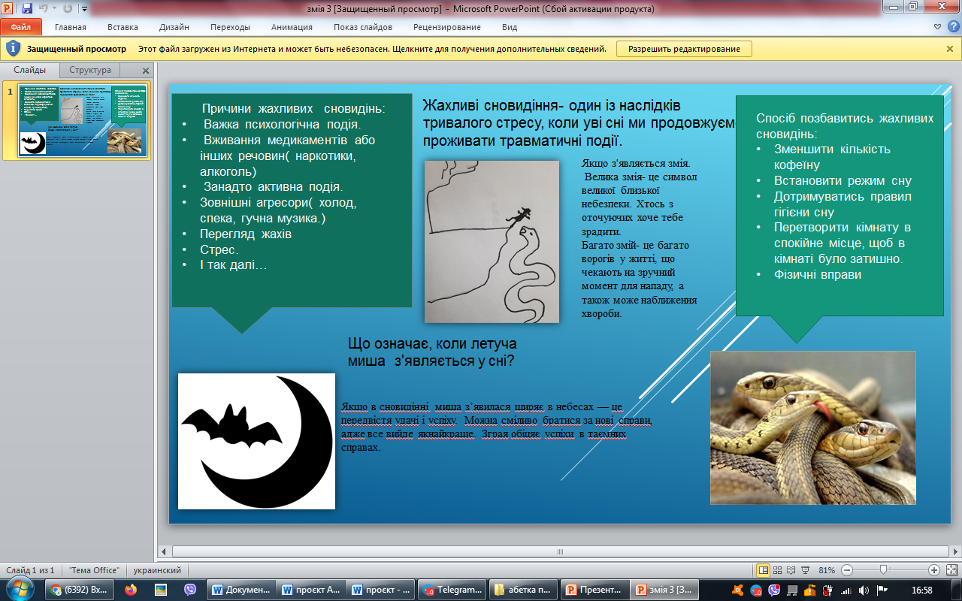

Slide 11
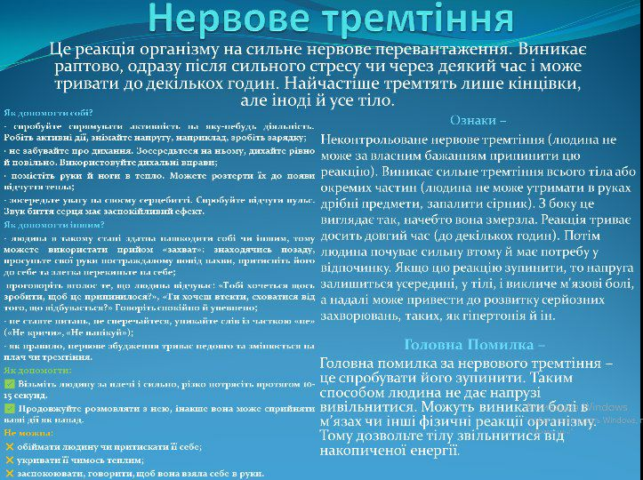

Slide 12
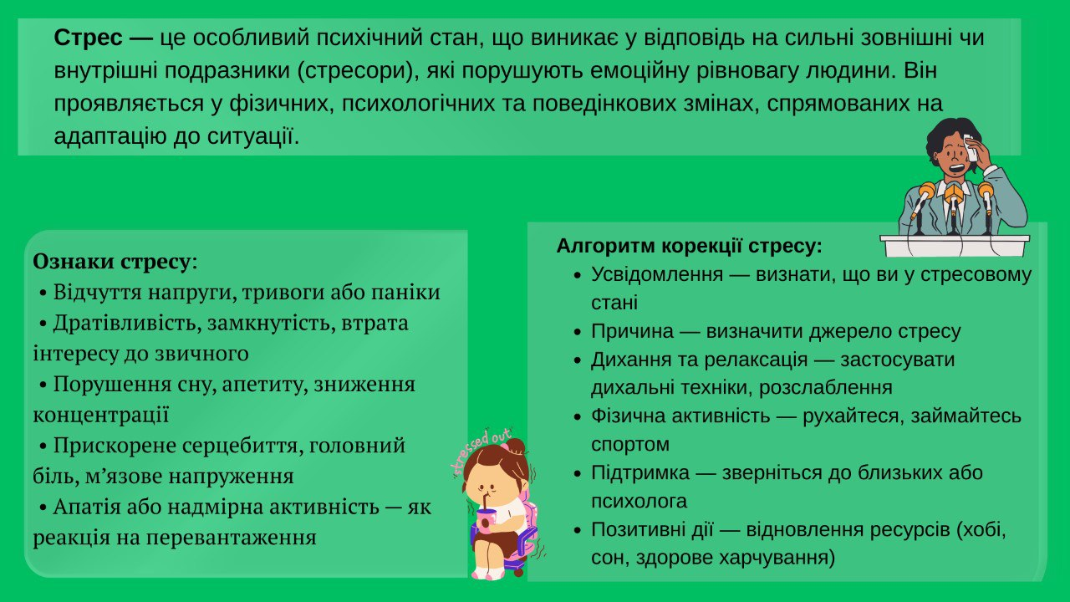

Slide 13
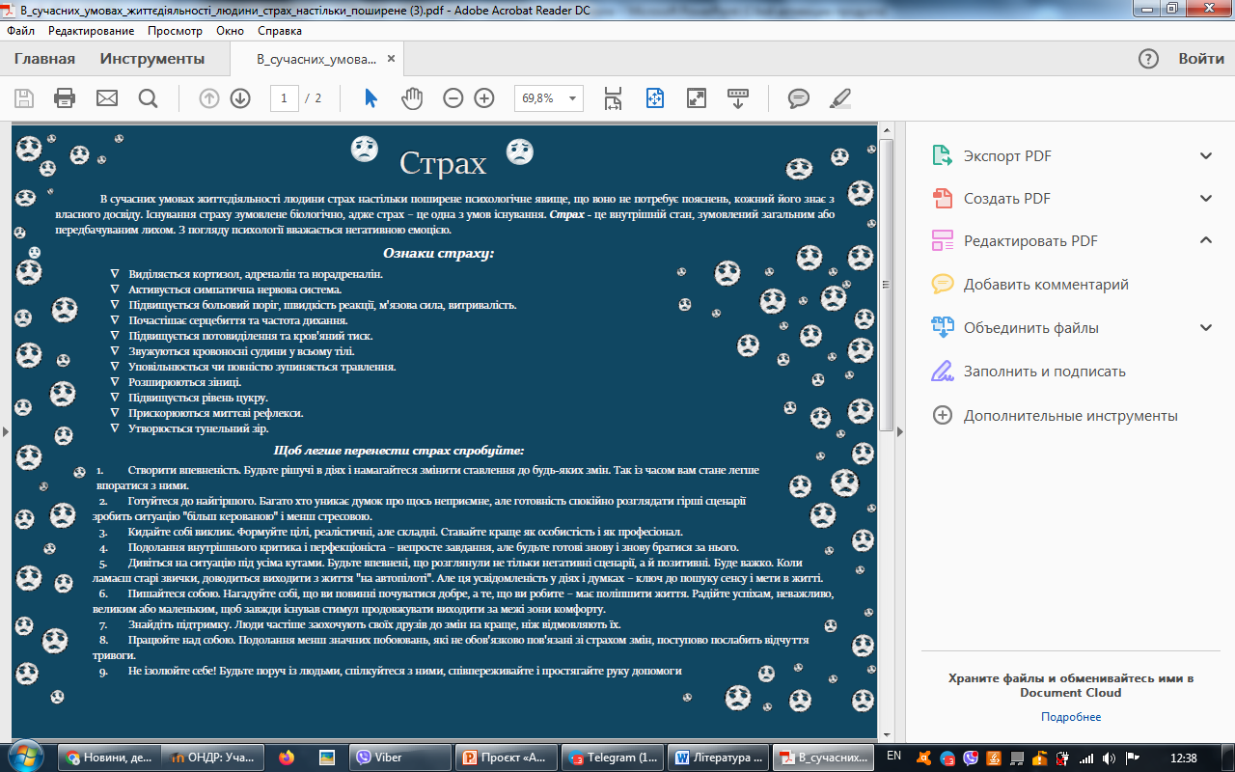
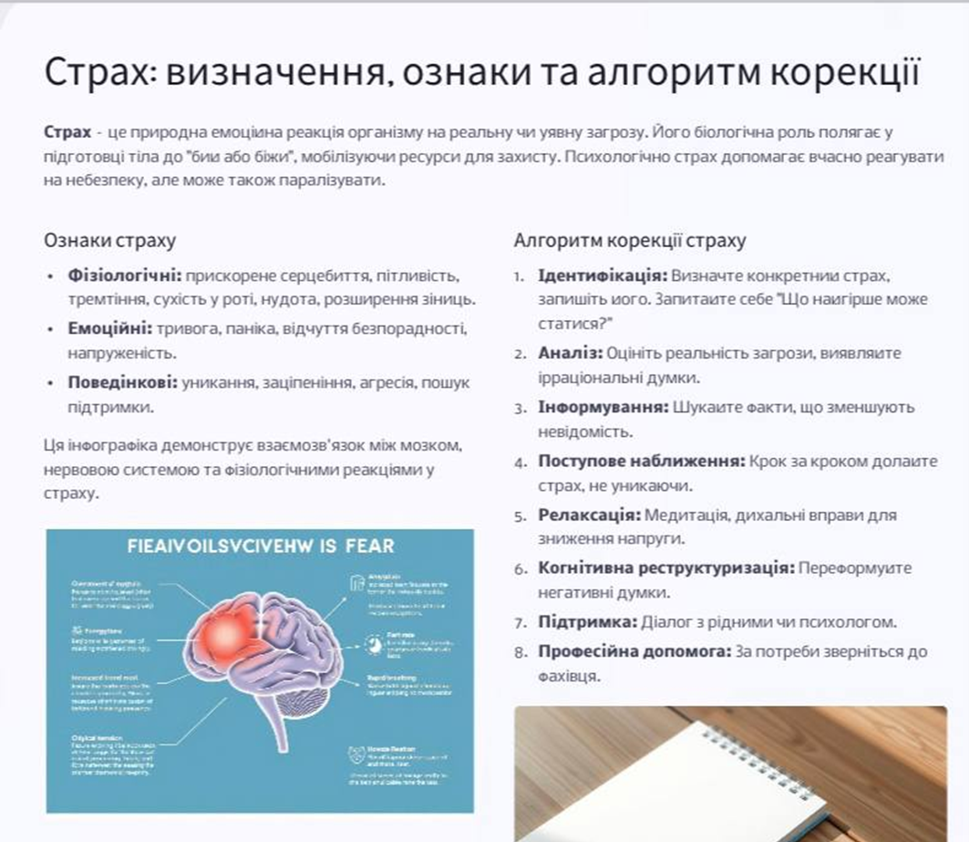

Slide 14
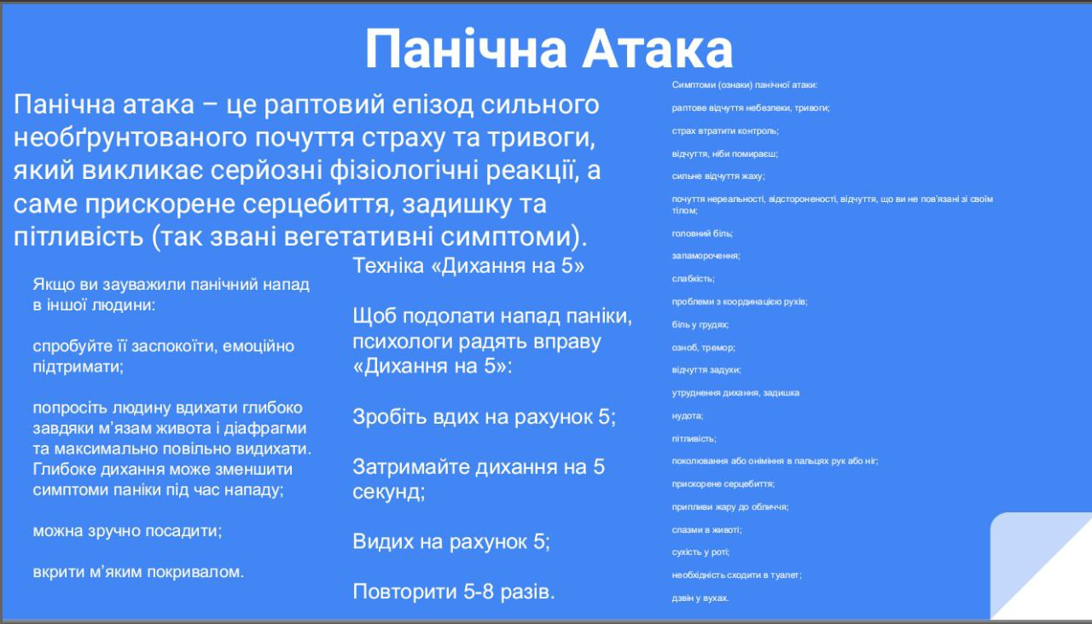

Slide 16
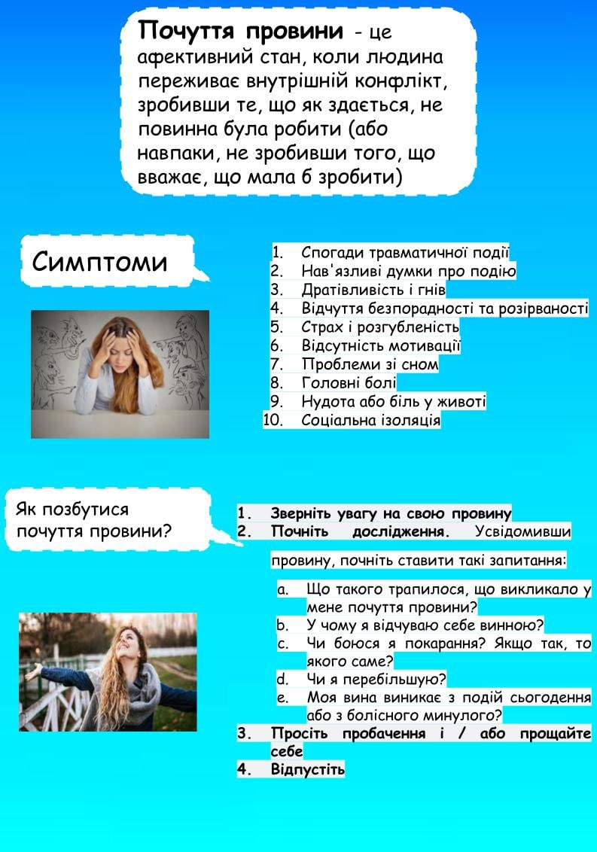

Slide 17
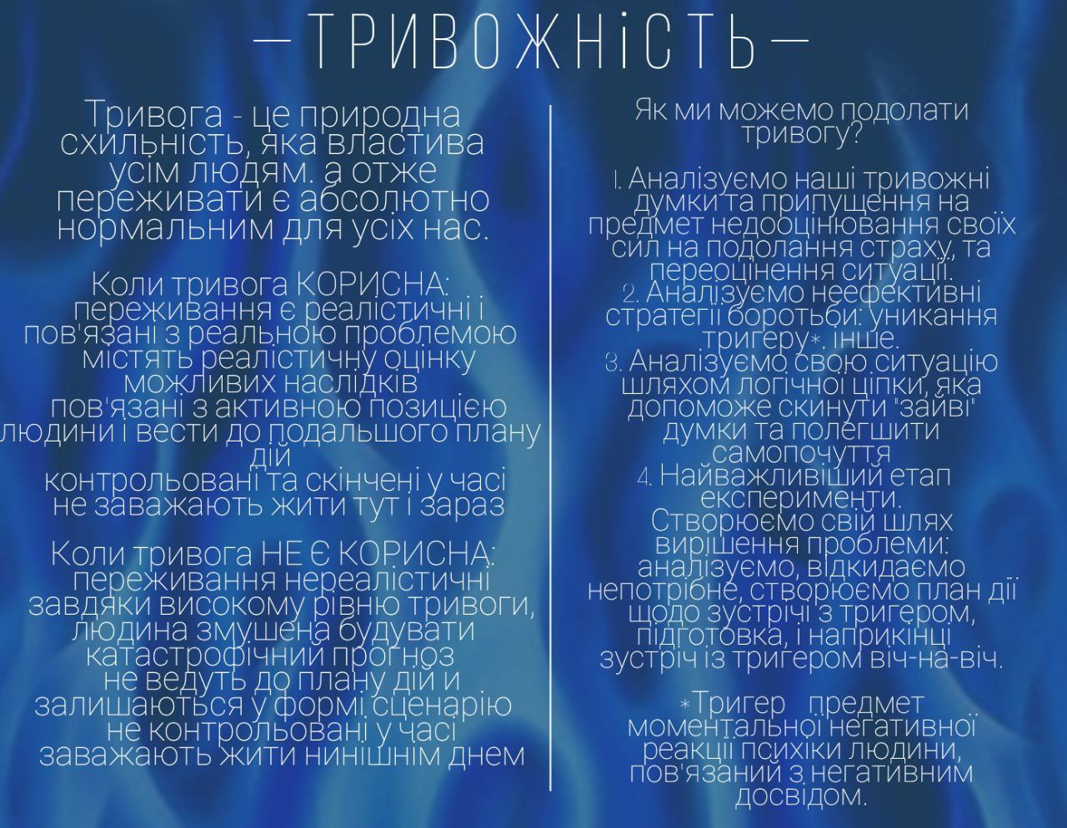

Slide 18
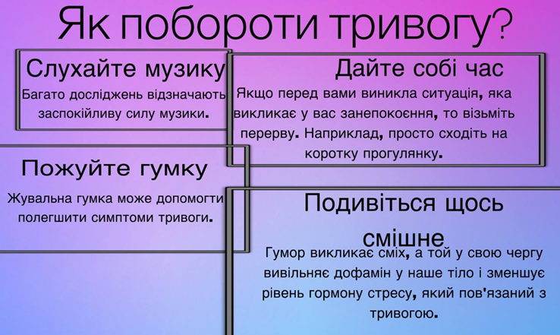

Slide 20
Протокол надання ППД в гострих стресових ситуаціях
(А. Гершанов)
1. Заспокоїтися самому. Працювати тільки в достатньо стабільному емоційному стані.
2. Вкрай важливо не говорити про емоції.
3. Не говорити такі фрази: «Заспокойтеся», «Все буде добре», «Все пройде», «Життя налагодиться» тощо. Такого роду слова замість надії нададуть людині, якій ви допомагаєте, відчуття самотності. Вона вам не повірить і відчує, що ви її не розумієте, навіть якщо на словах погодиться з вами.
4. Сповільнити темп, щоб уповільнити реакції людини, якій надаємо допомогу. Говорити в більш повільному темпі, ніж зазвичай (набагато повільніше). Для людини, якій ми надаємо допомогу, зовнішній світ зруйнований, немає нічого стабільного. Необхідно бути реальними і дати відчуття опори, впевненості та стабільності.
5. Говорити чіткими короткими фразами. Можна підвищити голос. Почати можна з фрази «Подивися на мене. Ти бачиш мене?». Людині властивий ефект тунельного зору. Потрібно розширити цю тунельність.
6. Встановити контакт і дати перше відчуття того, що є ще щось, крім пережитого жаху. Спочатку варто представитись. Не говорити, що ви є психологом. Психолог, психіатр, психотерапевт – ці слова краще не озвучувати: людина може почати додатково хвилюватися, що з нею щось не так.
7. Запитайте ім’я людини: «Як вас звати?».

Slide 21
8. Далі запитайте «Куди Ви йшли?», «Що Ви робили?», «Що збиралися робити, коли … (завила сирена, почалися обстріли – назвіть ситуацію, про яку раніше вам розповідала людина)?». Гострий стрес може розірвати неперервність життя. Ці запитання з’єднають ситуації в одну ціль, повертають відчуття неперервності життя.
9. Повторюйте за людиною відповідь чітко і ясно. Додайте, якщо знаєте ситуацію, без емоцій та подробиць. Ми озвучуємо порядок до того, як відбулася ситуація, потім саму ситуацію і те, що відбулося після.
10. Потрібно включити мислення, повернути відчуття контролю та особистої значущості. Цей етап потребує вашої творчості. Можна, наприклад, попросити порахувати людей, міряти комусь тиск (якщо є можливість), подивитися номери будинків довкола. Приклад формулювання «Допоможіть, мені дуже потрібно дізнатися, які номера найближчих будинків – того і того, у мене поганий зір».
11. Нормалізація. Говоримо про реакції, які відчуває людина: «Перекажіть те, що Ви бачите та відчуваєте, наприклад: сльози, розгубленість, тривога, спустошення, заторможеність, агресія тощо» та пояснюємо, що це нормальні реакції на ненормальну ситуацію.
12. Шукаємо ресурси. Завершуємо розмову з людиною на пошуках власних внутрішніх ресурсів сили. Важливо, щоб людина згадала свої приклади, варіанти справлятися у стресовій ситуації. Будь-які можливості давати собі раду: комп’ютерні ігри, прогулянка з собакою, пробіжка, їжа – всі варіанти, крім алкоголю та наркотиків, можливі. Не наше завдання зараз оцінювати способи справлятися зі стресом. Найкращий спосіб пережити шокові стресові ситуації – це відновлення контролю (за допомогою дій) і зв’язків з іншими людьми.
13. Ситуація, коли людина в ступорі. Якщо людина застигла та не реагує, застосовуйте голос (скажіть що-небудь впевнено та голосно), візуальні подразники (помахайте рукою перед очима). Можна спробувати дати в руки щось контрастне (якщо поряд є швидка допомога, можна у них взяти лід і дати в руки). Не потрібно бити по щоках.

Slide 22
ТЕХНІКИ ЕМОЦІЙНОЇ РЕГУЛЯЦІЇ
Дихання животом. Вдихаємо повітря через ніс, пропускаємо його під діафрагмою в живіт, затримуємо повітря, видихаємо через 2-3 секунди, і плавне, повільне дихання через рот в міру випорожнення легень.
Заземлення. Знайти хвилину і подивитися довкола, щоб залишитися в безпосередній реальності та відчути землю під ногами (можна також напружити ступні, щоб відчути себе «ніби ми вросли» в землю).
Сканування тіла та сенсомоторне маркування. Усвідомити свої тілесні відчуття і назвати їх (наприклад: напружений, зажатий, розслаблений тощо).
М’язова релаксація. Інколи тіло в стресовому стані завмирає, потрібно напружувати, а потім розслабляти м’язи.
Заземлення під час стресу «5-4-3-2-1»
за допомогою органів чуття ми можемо впоратися з тривогою, відчути себе «тут і зараз», зосередившись на своєму тілі, спочатку робимо від 10 до 20 якомога глибоких вдихів, затримуємо повітря на кілька секунд, далі повільно видихаємо
за допомогою зору знаходимо 5 речей які можемо побачити навколо нас, роздивляючись які, отримуємо задоволення (квіти, сонечко, рідні, чашка тощо);
навколо нас є речі: чашка, телефон, яблуко, книжка тощо; беручи по черзі 4 речі, відчуваємо їх у руках та проговорюємо вголос те, що відчуваємо (наприклад: чашка - тепла, прозора, кругла);
намагаємося почути 3 звуки, на які ми раніше не звертали увагу (власне дихання, муркотіння котика, розмови дітей в іншій кімнаті тощо);
за допомогою нюху намагаємося відчути приємний 2 запахи: кави, ароматного чаю, повітря тощо;
відчути себе «тут і зараз» допоможе також проговорити вголос відчуття 1 смаку,наприклад, коли п’єте воду.

Slide 23
Кроки першої психологічної допомоги
1. Повернути людину в «тут» і «зараз»
(Подивіться на мне. Ви мене чуєте? Потисніть мені руку.).
Задати прості запитання (Як вас звуть? Скільки вам років? Ви були з кимось чи один(на)?).
Відновити почуття контролю (Ви можете зараз порахувати? Назвіть предмети, що вас оточують? Вас загорнути в ковдру?).
Підбадьорити (вислухати, допомогти відновити глибоке дихання, дати випити води).
Передати потерпілого до фахівця, який допоможе в подальшому.

Slide 24
АВТОРИ ПРОЄКТУ:
АВДІЄНКО ЕЛЬВІРА
АКОПЯН АНТОН
БОЛІЛА МИРОСЛАВА
ВЕЛИЧКО МАКСИМ
РЕУТОВА КАТЕРИНА
КОРНІЄНКО БОГДАН
ГОЛОВІНА НІКОЛЬ
ПЕТРИК НІНА
ВІРИЧ ВІКТОРІЯ
РУДЬ ДАР’Я
СЕМЕНЧУК ДІАНА
ЦИМБАЛ ГАННА
АВТОР ІДЕЇ: викладач дисципліни «Педагогіка та психологія»
І.А.Дідук
Бондарчук Настя
Гриньова Настя
Гурківська Ганна
Дерещук Олександра
Іськова Тетяна
Пономаренко Анна
Потапова Олександра
Семирга Олеся
Шаповал Катя

